Slide 1
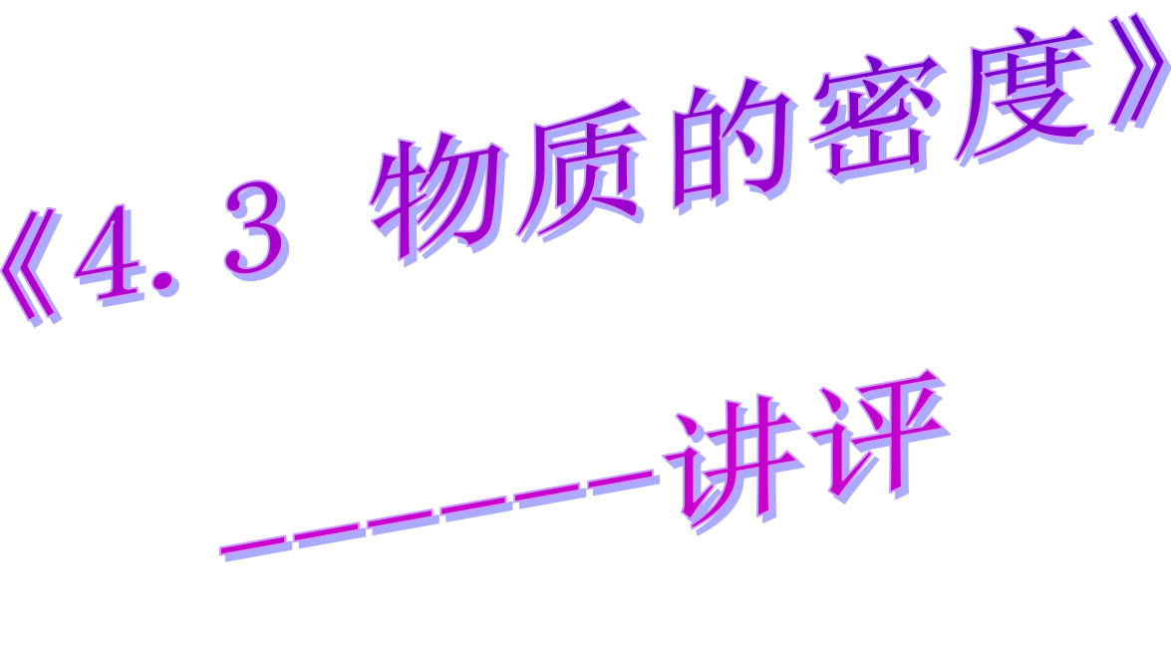

Slide 2
1．酒精的密度是0.8×103千克/米3，关于其读数的正确读法是---------------（ ）
A．每立方米0.8×103千克
B．0.8×103千克除以每立方米
C．0.8×103千克每立方米
D．每立方米酒精的质量为0.8×103千克
C

Slide 3
3．实验室中测量盐水的密度，可选用下列哪组仪器（ ）
A.天平、量筒、盐水
B.天平、刻度尺
C.天平、烧杯、盐水
D.天平、烧杯、量筒
D
6．甲、乙两个实心物体，已知甲的质量是乙的五倍，甲的密度是乙的二分之五，则甲的体积是乙的-----------------------------（ ）
A．2倍 B．1/2倍 C．2/25倍 D．5/2倍
A

Slide 4
7．完全相同的两只烧杯中，分别盛有水和酒精（ρ酒精=0.8×103千克/米3）放在已调好的天平的两盘上，天平恰好平衡，已知酒精的体积是10毫升，则水的体积是--（ ）
A．8毫升 B．10毫升
C．12.5毫升 D．无法计算
8．常见物质密度中，比铁的密度还要大的液体是------------------------------------（ ）
A．水 B．水银 C．酒精 D．煤油
A
B

Slide 5
9．平常所说的铁比棉花重，实际上是指( )
A．重力 B．质量 C．密度 D．体积
C
10．某人去商店想买密度为0.8×103千克/米3的油5千克，但手头只有最多能装0.5千克水的瓶子，则此人至少应带这样的瓶子---------（ ）
A．9只 B．12只 C．13只 D．8只
C
11．三只相同的玻璃瓶中，分别盛有质量相等的水、盐水、硫酸（ρ硫酸>ρ盐水>ρ水），则最浅的玻璃瓶中盛放的是---------------（ ）
A．硫酸 B．盐水 C．水 D．不能确定
A

Slide 6
17．一只气缸上面用活塞密闭着的一定量的气体，质量为m，体积为V，密度是ρ。当活塞向下推动，使气体的体积变为1/2V时，气缸内的气体质量、密度分别为----（ ）
A、m、ρ B．1/2m、1/2 ρ
C．m、2 ρ D．2m、2 ρ
18．一个容器刚好能盛1千克酒精，如用这个容器来盛煤油、汽油、海水、水，所盛液体质量最大的是------------------------------（ ）
A、煤油 B．汽油 C、 水 D．海水
C
D

Slide 7
19．三个完全相同的杯子，装满了水，把质量相等的铁块、铝块、铜块放入水中，都完全浸没，则溢出水的体积最大的是----------------（ ）
A．装铁块的 B．装铝块的
C．装铜块的 D．都一样大
20．甲、乙两个物体质量之比为3：2，体积之比为1：3，那么它们的密度之比为（ ）
A．1：2 B．2：1 C．2：9 D．9：2
B
D

Slide 8
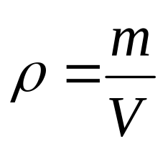
单位体积
1． _____ 的某种物质的质量，叫做这种物质的密度，它反映了不同物质在相同体积时，往往________不同这一特性。
2．纯水的密度是 ，其含义是 。
3．测盐水密度时，根据原理 ，用 测出盐水的质量，用 测量盐水的体积，而后进行计算。
质量
1.0×10³kg/m³
每立方米水的质量是1.0×10³千克
天平
量筒

Slide 9
4．测一个规则的正方体铁块的密度时所用的器材是 _____ 、_______ ，若测得其边长为1厘米，质量为7.9克，则该铁块的密度为_________ 千克/米³，若切去一半，剩余部分的密度为 。
天平
刻度尺
7.9×10³kg/m³
7.9×10³kg/m³
7．根据密度计算式，22.5米³的纯水的质量为 千克，1.5×10⁵克的纯水体积为______米³。
2.25×10⁴
0.15

Slide 10
900
9．1米³的冰熔化成水时，质量为____千克，体积____米³；质量是9千克的水，体积是______米³，全部结成冰后，体积变为 米³。（ρ冰=0.9×10³千克/米³）
0.9
9×10⁻³
0.01

Slide 11
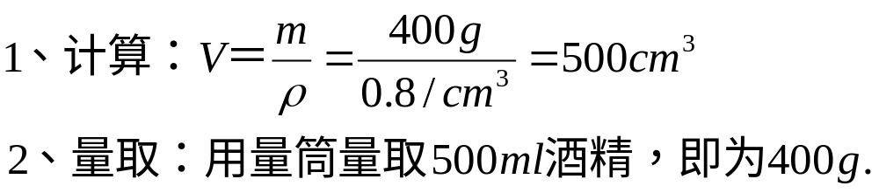
1．老师让小明同学到实验室取400克酒精，实验员只给他提供了一只量筒，怎么办？
（酒精密度是0.8 ×103千克/米3）

Slide 12
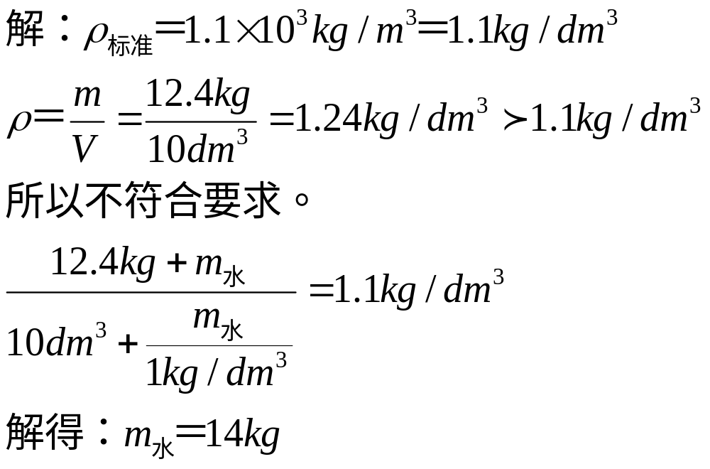
2．用盐水选种，需要用密度为1.1×10³千克/米³的盐水，现在配制10分米³的盐水，称得其质量为12.4千克，问：这种盐水是否符合要求？如不符合，需加盐还是水？加多少？

Slide 13
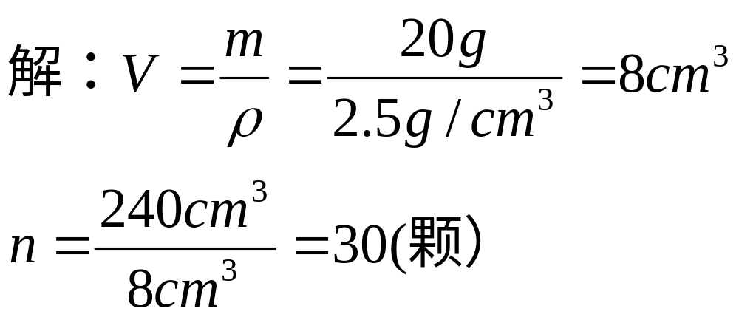
一只乌鸦喝瓶子中的水，乌鸦把瓶子边的大小差不多的小石块一颗颗地衔到瓶子中，如果水面到瓶口还差240厘米³的空间，每颗小石块的质量均为20克，请你帮乌鸦算一下，它需要衔多少颗这种小石块，才能在瓶口喝到水？（ρ石=2.5×10³千克/米³）

Slide 14
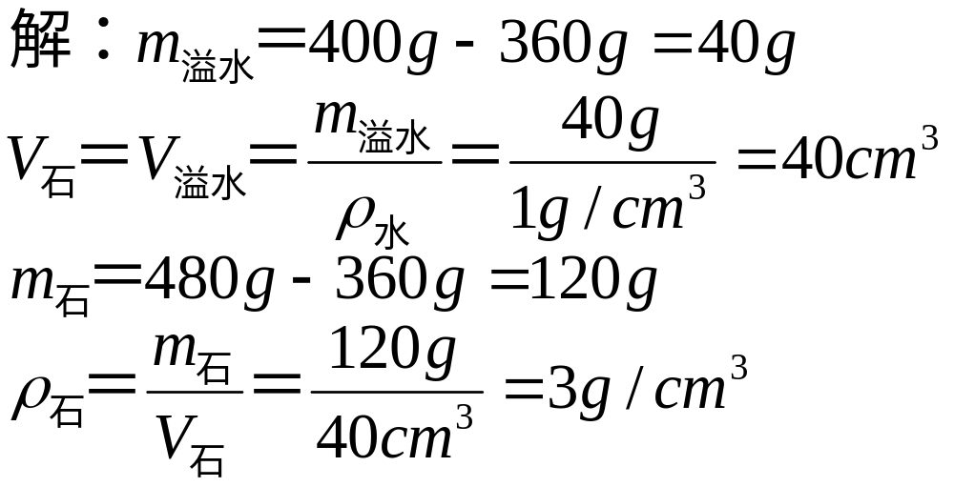
4.某一瓶子装满水，质量400克，将某一石块浸没其中，待水溢出后，测得质量为480克，将石块取出（假设不带出水），测得质量为360克，求石块的密度。

